Slide 1
C语言程序设计
使用共用体
刘佳

Slide 2
学习目标
定义共用体
引用共用体成员
应用共用体

Slide 3
定义共用体
共用体类型说明的一般形式：
union 共用体标识名
{
类型名1 共用体成员名1；
……
类型名n 共用体成员名n；
}；

Slide 4
定义共用体
结构体和共用体的区别在于：
结构体的各个成员会占用不同的内存，互相之间没有影响；
而共用体的所有成员占用同一段内存，修改一个成员会影响其余所有成员。

Slide 5
定义共用体
共用体也是一种自定义类型，可以通过它来创建变量。
共用体变量在定义的同时只能用第一个成员的类型的值进行初始化。

Slide 6
定义共用体
共用体变量定义的三种方式：
1）先定义共用体类型，再定义相应的数据。
2）紧跟在共用类型定义之后定义数据，此时可将共用体名省略。
3）使用typedef说明一个共用类型名，再用新类型名来定义数据。

Slide 7
引用共用体成员
共用体变量中每个成员的引用方式与结构体完全相同。可以使用以下三种形式之一：
1) 共用体变量名.成员名
2) 指针变量名 ->成员名
3) (*指针变量名).成员名

Slide 8
引用共用体成员
共用体中的成员变量同样可参与其所属类型允许的任何操作。
共用体变量中起作用的是最近一次存入的成员变量的值，原有成员变量的值将被覆盖。

Slide 9
应用共用体
共用体在一般PC端编程中应用较少，在单片机中应用较多。
一个实例：
Name | Num | Sex | Profession | Score / Course
HanXiaoXiao | 501 | f | s | 89.5
YanWeiMin | 101 | m | t | math
LiuZhenTao | 109 | f | t | English
ZhaoFeiYan | 982 | m | s | 95.0

Slide 10
应用共用体
可以设计一个包含共用体的结构体：
typedef struct //结构体定义
{
char name[20];
int num;
char sex;
char profession;
union{ //共用体定义
double score;
char course[20];
} sc;
}ROLE;

Slide 11


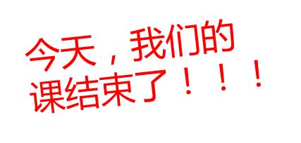
使用共用体

